Slide 1
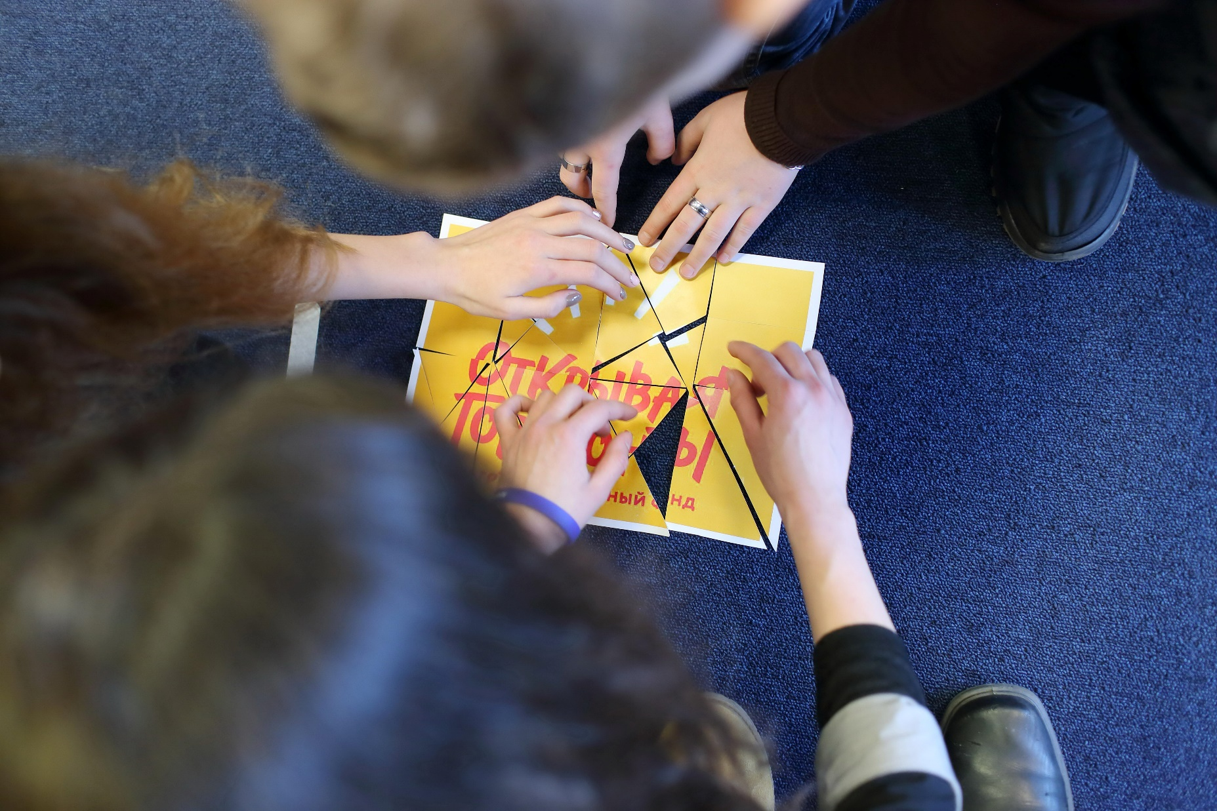
ПРОГРАММА ИНДИВИДУАЛЬНОЙ ПОДДЕРЖКИ ВЫПУСКНИКОВ ИНТЕРНАТНЫХ УЧРЕЖДЕНИЙ

Slide 2
Предпосылки и описание проекта
ЗАЧЕМ ЭТО ФОНДУ
ЦЕЛЬ ПРОЕКТА
Дальнейшая работа с подопечными фонда – участниками программы
Выпускники - потенциальные сотрудники и гости KFC
ПОМОЧЬ МОЛОДЫМ ЛЮДЯМ СОЦИАЛИЗИРОВАТЬСЯ И УСПЕШНО ВСТРОИТЬСЯ В ОБЩЕСТВО.
Получить более конкретные и видимые результаты помощи (успешность в самостоятельной жизни)
Опередить «моду» и создать новый тренд в корпоративной благотворительности
ЗАДАЧИ
ПОЧЕМУ ЭТО АКТУАЛЬНО
индивидуальная поддержка выпускников
вовлечение действующих волонтеров KFC
вовлечение новых волонтеров KFC и других компаний
партнерство с работодателями в регионах
создание «медиа волны»
Эффективная гос. политика в сфере защиты детства
Привлечение и поддержка НКО со стороны государства
внешняя ситуация
Неготовность к самостоятельной жизни, отсутствие опыта
Снижение уровня поддержки сирот после выпуска
ЦЕЛЕВАЯ АУДИТОРИЯ
целевая аудитория
Все* выпускники интернатных учреждений
Наставничество на рабочем месте – сильная сторона KFC
Связи с другими работодателями в регионе
* - выпускники программы «Поколение ВЫБОР»
и выпускники подшефных учреждений, не принимавшие участие в программе
внутренний потенциал

Slide 3
НАПРАВЛЕНИЯ ОКАЗАНИЯ ПОДДЕРЖКИ
ТРУДОУСТРОЙСТВО
ЭМОЦИОНАЛЬНАЯ ПОДДЕРЖКА
Навыки MS Office
Поиск вакансий
Тренировочные собеседования
Трудоустройство
Значимый взрослый
Поддержка
Мероприятия
ДОКУМЕНТЫ
БЫТ и УЧЕБА
Сопровождение
Консультации
Направление
Помощь в оформлении
Личный бюджет
Поступление в УЗ
Помощь в учебе
Ориентирование
Налаживание быта

Slide 4
Истории выпускников

Slide 5
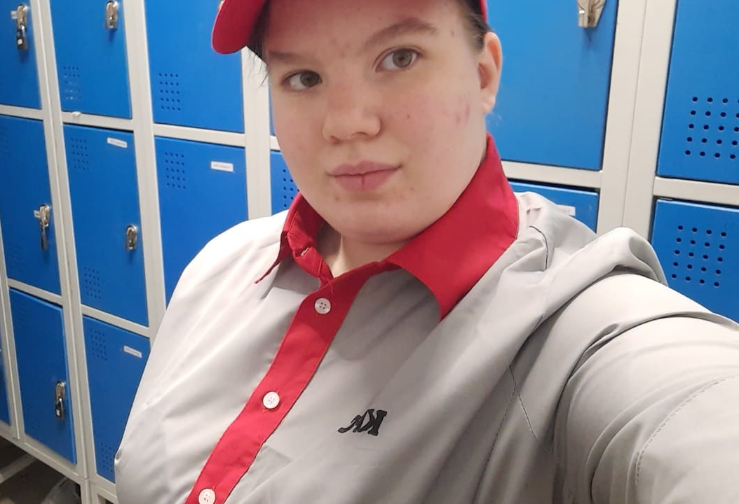
«17 февраля – состоялся мой первый рабочий день!»
«Я Аня, мне 20. Несколько лет я прожила в детском доме, потом меня забрали в приемную семью. Сейчас я живу одна с трехлетним сыном.»
«В прошлом году я приходила в KFC, чтобы устроиться на работу, но, к сожалению, не прошла собеседование.»
«В феврале 2021, я узнала через знакомого о программе фонда - «Поддержка выпускников детских домов» и решилась обратиться с просьбой о помощи в трудоустройстве, так как социальных выплат на жизнь и обеспечение сына мне сильно не хватает.»
«Волонтеры помогли составить хорошее резюме, а потом подготовили к собеседованию и я прошла!
Потом я еще несколько раз обращалась за помощью в оформлении медицинской книжки. И вот, 17 февраля – состоялся мой первый рабочий день!»
«Я очень счастлива и благодарна волонтерам и куратору программы – Маше. Они, кстати, продолжают держать со мной связь и поддерживают, а я осваиваюсь в новой команде и горжусь тем, что я здесь, что я смогу заработать и обеспечить сына!»
Аня
Член команды ресторана KFC КЭМП Щелково
Московская область, IRB

Slide 6
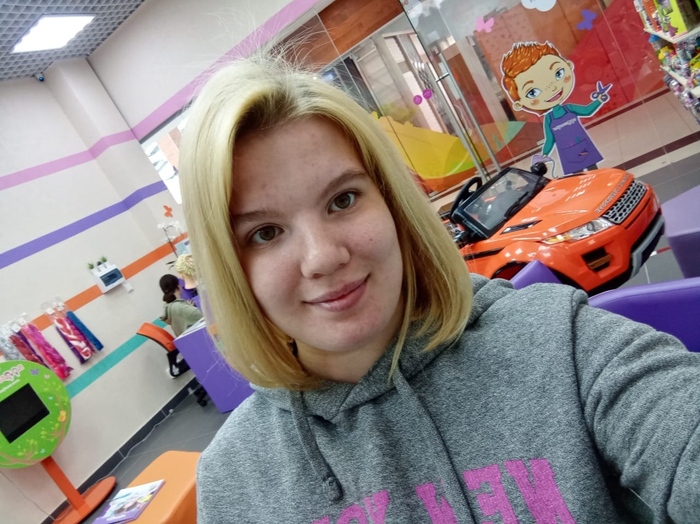
“Попросить помощи – это слабость”
Мама-одиночка, которая никогда ни у кого не просила помощи, считая, что это проявление слабости (в детских домах за слабость иногда били). После длительного обсуждения с координатором, решилась попросить помощи с ремонтом розеток в квартире, где она проживает с маленьким ребенком. На следующий день к ней приехали волонтеры и все починили. По итогам ситуации и ее обсуждения, Аня стала иначе относиться к идее просить о помощи других людей.
Цитата: "После нашего разговора я поняла, что здоровье и безопасность моего ребенка более важны, чем страх показаться слабой и неуверенной. Я вам очень сильно благодарна за то что вы мне помогли , спасибо вам огромное".

Slide 7
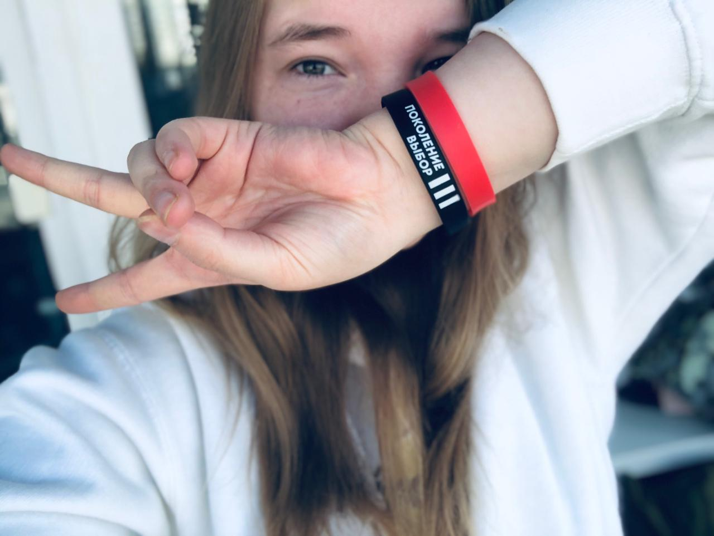
“Мне было сложно прийти в программу”
Вероника долго не хотела приходить к нам в программу, потому что не было доверия, и не понимала, чем мы можем помочь. Но в какой-то момент решилась и началось активное сотрудничество в рамках эмоциональной поддержки.
Были еженедельные созвоны, обсуждение ее сложностей, три запроса: эмоц. поддержка, распределение личного бюджета (не понимала, куда улетают деньги). Волонтер помог, рассказал, как планировать, распределять деньги. Третий- помощь к подготовке к поступлению в колледж. Куратор помог ей найти репетитора по биологии, Спасибо за репетитора, позанимавшись, я поняла, что моих знаний недостаточно для поступления на кинолога в этом году.
“Беру паузу в этом году, буду готовиться к поступлению в следующем году”.
Цитата: понадобилось всего пару месяцев, чтобы сказать спасибо человеку за ту работу, которую со мной прошли!..."

Slide 8
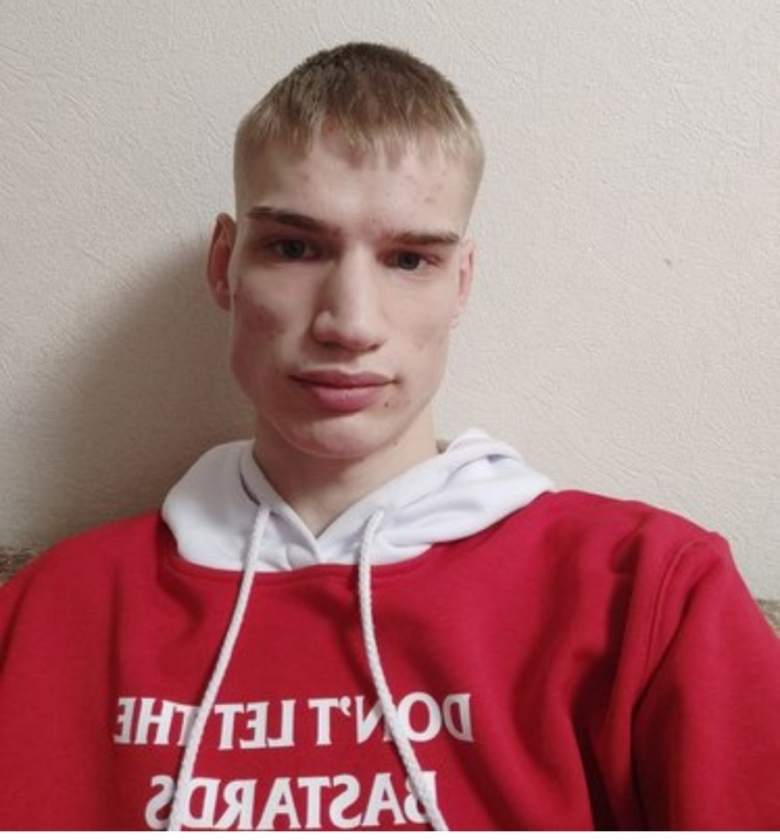
“Мне сложно устроиться на работу”
Саша и Саша. В связи с тем, что у Саши ДЦП, он не может работать стоя дольше 4-х часов. Мы помогали ему с трудоустройством.
Волонтер Саша Бобров помогал ему в течение 2-х месяцев. Начали с того, что сделали выпускнику хорошее резюме, сделали несколько вариантов, обсудили вакансии, на которые он может пойти, выслали резюме работодателям.
Саша-волонтер провел для Саши-выпускника несколько тренировочных собеседований, которые помогли тому чувствовать себя увереннее.
Он сходил на 5 собеседований, но в течение долгого времени не мог трудоустроиться. Благодаря волонтеру, я смог увидеть шире возможности для себя, посмотреть на другие вакансии, по-другому начать разговаривать с работодателями, и чувствовать себя совсем по-другому, намного увереннее и спокойнее, и не бояться выбирать ту работу для себя, которая мне нужна, а не хвататься за первый подвернувшийся вариант.

Slide 9
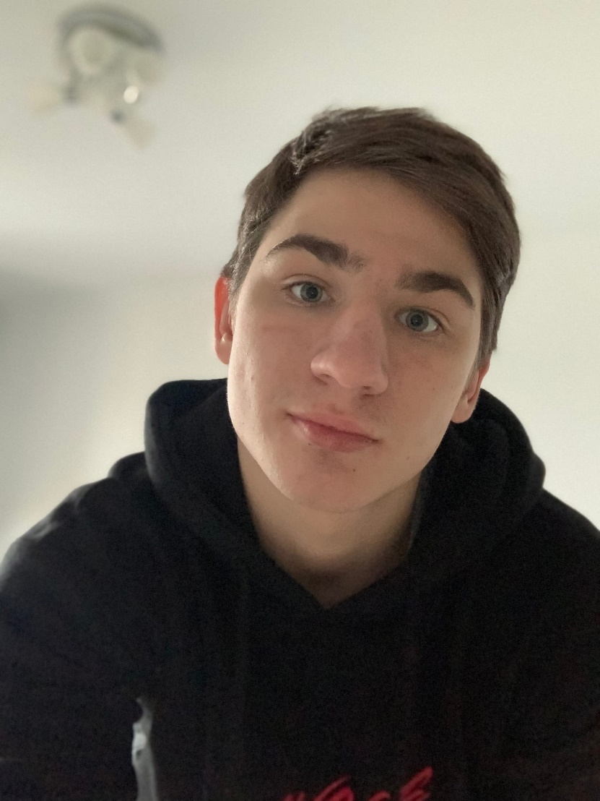
“Я не знаю как собрать шкаф”
Олег сам обратился к нам в программу, чтобы мы помогли ему в бытовом вопросе.
Возникли сложности при сборке нового шкафа: не хватало опыта, знаний и элементарных инструментов. Мы сразу договорились с волонтером - Ириной Кириченко, она вместе с братом приехала к нему в выходной, чтобы помочь.
Олег был так удивлен и вдохновлен оказанной помощью, что обращался после этого еще несколько раз по другим вопросам, в которых ему нужна была помощь.
Олег сказал, что для него очень ценно участие в проекте, он готов продолжать участие и рекомендовать другим выпускникам.

Slide 10
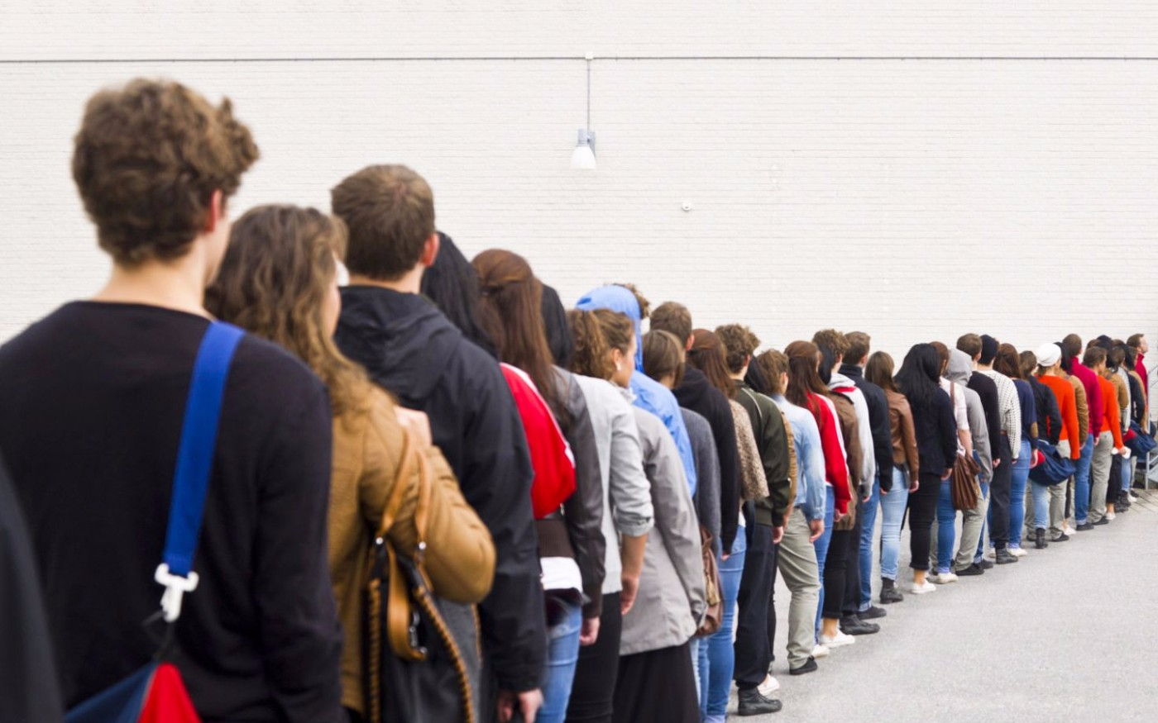
“Очередь на квартиру”
Валерии необходима была помощь в переводе очереди по
жилью в другой город, где она фактически проживает.
Очередь не было возможности получить, не встав заново "в хвост очереди".
Органы опеки и попечительства отправили ее в жилищное управление, и она получила письменный отказ.
В данном запросе необходима была помощь эксперта юридической сферы. После консультации с юристом и обсуждения всех деталей ей удалось правильным образом подать документы для оптимального решения данной задачи.
Валерия удивилась как быстро решился ее запрос и как она счастлива, что скоро станет обладательницей своей собственной квартиры.

